Slide 1
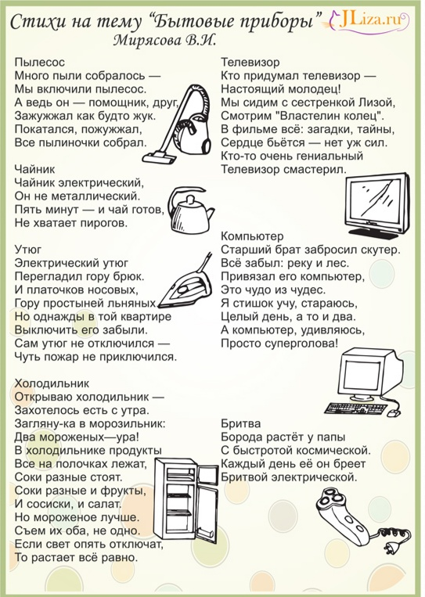
Тема недели : Дом.Домашние помошники человека (01.02-05.02.2021г) Художественные произведения: 1. С.Я. Маршак «Какими бывают молотки» 2.Сказка «Об иголке и непослушной нитке» 3.Ю.Тувим «Стол» 4. С.Я. Маршак «Откуда стол пришел» Стихи:

Slide 2
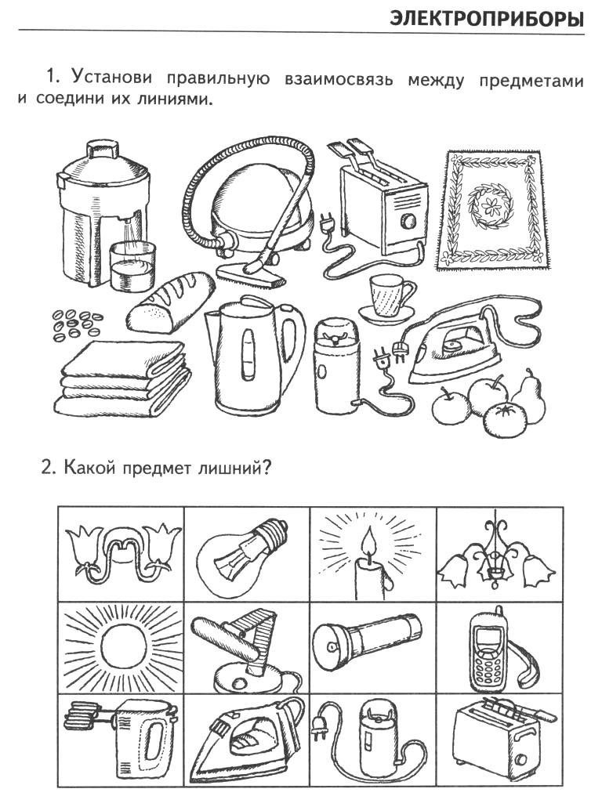
Дидактические игры и задания (раскрась все предметы)

Slide 4
Математика

